Slide 1

Pat-xtơ và em bé
LỚP 5

Slide 2
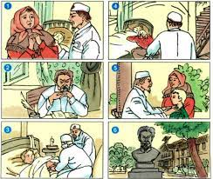

1. Dựa vào lời kể của cô giáo( thầy giáo) và các tranh minh họa, kể lại từng đoạn câu chuyện.

Slide 3

ĐOẠN 1
1. Ngày 6-7-1885 chú bé Giô-dép chín tuổi bị chó dại cắn đã hai ngày. Mẹ của Giô-dép đã đưa cậu từ vùng quê xa xôi lên thủ đô Pa-ri nhờ Pa-xtơ cứu chữa. Cậu bé bị mười bốn vết cắn ở tay vì che mặt khi chó xông đến. Tính mạng của cậu chỉ được tính bằng từng ngày. Nhìn vẻ mặt đau đớn của cậu bé và nỗi lòng của người mẹ, Pa- xtơ vô cùng đau khổ khi nghĩ đến một ngày kia cậu bé phát bệnh rồi đau đớn ra đi.

Slide 4
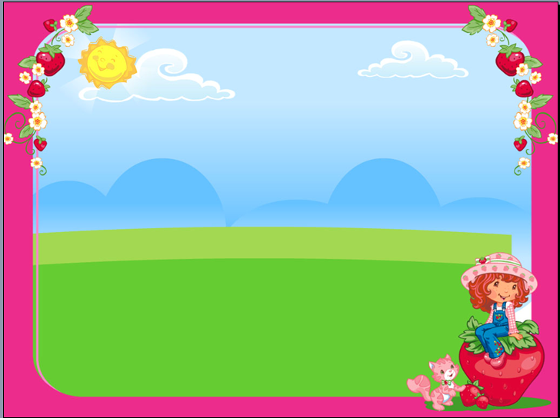
ĐOẠN 2
2. Đêm đã khuya, vậy mà Pa-xtơ không tài nào chợp mắt được. Vắc-xin chữa bệnh dại ông đã tìm ra nhưng chỉ mới thí nghiệm có kết quả trên loài vật.Còn trên cơ thể người thì chưa. Ông rất muốn cứu cho cậu bé nhưng không thể lấy em làm vật thí nghiệm. Bởi, nếu có tai biến gì thì sao?

Slide 5

ĐOẠN 3
3. Sáng hôm sau, ông thảo luận với đồng nghiệp và quyết định tiêm cho Giô-dép, hi vọng có thể cứu được em. Và thế rồi, ngay chiều hôm ấy 7-7-1885, ông đã tiêm vắc-xin cho Giô-dép.Những ngày sau, ông tiếp tục tiêm vắc-xin có độc tố tăng dần.Chín ngày trôi qua, đối với ông dằng dặc như chín tháng.Phát tiêm thứ mười với thứ vắc-xin có độc tính rất cao.Đây là phát tiêm quyết định tính mạng của Giô-dép.Bởi vậy mà suốt cả đêm Pa-xtơ đã thức trắng.Sáng ra, ông quyết định tiêm phát thứ mười.

Slide 6

ĐOẠN 4
4. Sau khi tiêm xong, Pa-xtơ tự tay dắt Giô-dép lên giường, an ủi em. Thêm bảy ngày nữa chờ đợi làm cho Pa-xtơ tóc càng bạc trắng hơn.Dù chân trái bị bại liệt, Pa-xtơ vẫn thường xuyên chống gậy đến thăm Giô-dép.

Slide 7

ĐOẠN 5
5. Qua được ngày thứ bảy, cậu bé dần mạnh khỏe, bình yên. Lúc này, ông mới thở phào nhẹ nhõm.Như vậy ông đã thành công trong việc chữa bệnh dại.

Slide 8

ĐOẠN 6
6. Sau thành công vang dội ấy, người ta liên tiếp gửi đến phòng thí nghiệm của ông những người bị chó dại cắn. Phòng thí nghiệm của ông trở thành Viện Pa-xtơ - viện chống dại đầu tiên trên thế giới.

Slide 9

2. Kể lại toàn bộ câu chuyện
Từ đầu …… cho đến hết.

Slide 10

3. Trao đổi với các bạn về ý nghĩa của câu chuyện.

Slide 11


Ý NGHĨA
Câu chuyện muốn ca ngợi tài năng và tấm lòng nhân hậu, yêu thương con người hết mực của bác sĩ Pa-xtơ. Tài năng và tấm lòng nhân hậu đã giúp ông cống hiến cho loài người một phát minh khoa học lớn lao.

Slide 12

DẶN DÒ
Xem lại bài Pa- xtơ và em bé
Chuyển bị bài mới: Kể chuyện đã nghe, đã đọc( trang 147)

Slide 13


Chào tạm biệt các em!

